Slide 1

系統基模

Slide 2
系統基模(Archetypes)
系統的基本模組，即問題背後的大結構。熟悉系統基模是組織將系統觀點應用於實務的第一步。系統基模的主要目的是重新調整我們的認知，以使我們看出結構的運作，和看到結構中的槓桿點。
兩個最常發生的系統基模:
成長上限(Limits To Growth)
捨本逐末(Shifting the Burden)
其他的系統基模:
反應遲緩的調節環路（Delayed Balancing Process）、目標侵蝕（Eroding Goals）、惡性競爭（Escalation）、富者愈富 （Success to Successful）、共同的悲劇（Tragedy of Commons）、飲酖止渴（Fixes the Fail） 、成長與投資不足（Growth and Underinvestment）、意外的敵人。

Slide 3

系統基模的陷阱
系統基模是另一個大框架，吾人應避免
以套招方式遷就基模，而扭曲事實真相。
體察認知
繪出見解
交流見解
避爭對錯
客觀佐證
事實呈現
比較分析
基模確認
團隊創思
系統對策

Slide 4
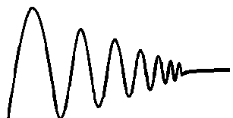
系統基模一：反應遲緩的調節環路
結構：
開拓結果
每月營業目標額
․描述：
#1 折扣戰 滯延 結果平平
差距甚大
#2 削價戰 滯延 結果有起
色 差距仍大
.
.
.
#5 …… 滯延 供不應求
差距變負
․警訊：
行動過頭，矯枉過正
․對策：
緩和漸進調整
改造系統，加速反應
目標差距
開拓市場
新做法
變數行為:(開拓結果)
每月營業目標
時間

Slide 5
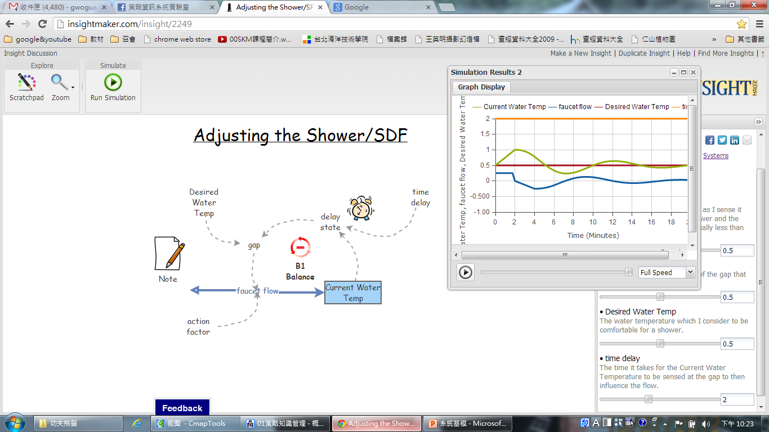
Adjusting the Shower

Slide 6
系統基模二：成長上限
SM2市場極限
結構：
․描述:
#1 品質佳 營業成長 滯延 市場
飽和未明顯改變
#2 品質更佳 營業更成長 滯延
市場飽和漸現
.
.
.
#5 品質仍佳 營業突滯 市場飽
和度顯現
․警訊:感覺問題不大，
努力無效
․對策:
減緩成長速度
除去(減弱)限制因素
SM2品質佳
SM2
成長
SM2
市場飽和
變數行為:(SM2營業成長情況)
時間
導入期
成長期
穩定期
衰退期

Slide 7

美國品管圈為何失敗？
工會的隱含目標:
維持對立的態度
品管圈活動
同
反
同
溝通的
開放程度
對傳統工會
地位的威脅
反
同
改善解決
問題的能力
同
滯延

Slide 8
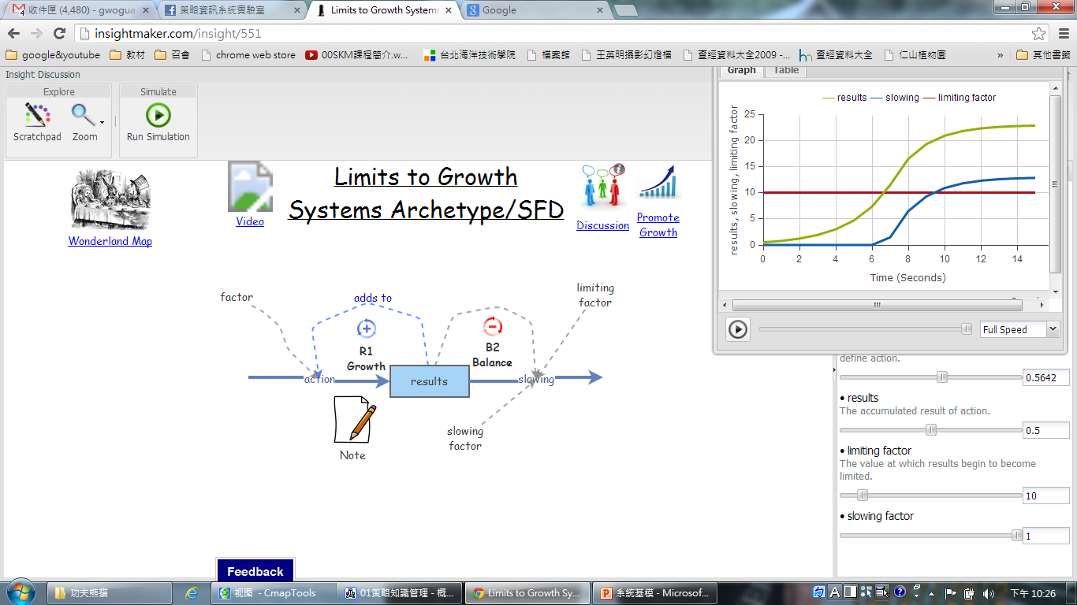
成長上限模擬

Slide 9
系統基模三： 捨本逐末
結構：
扣款了事
․描述：
#1 交期延誤 扣款了事 不思改善
滯延 排程改善未明
#2 ….
.
.
.
#5 交期仍延誤 扣款了事 不思改善
滯延 排程改善更無力
․警訊：權宜治標，救急有效
忽略治本，長期代價
․對策：
用症狀解，換取時間
同步施行根本解方案
交期延誤
不思改善
排程改善
變數行為:
解
方
量
根本解
症狀解
時間

Slide 10
以喝酒消除工作壓力的環路
A喝酒
同
反
反
B健康
D壓力
反
滯延
加速成長
A喝酒
D壓力
同
B健康
C效率
C減少工作量
或提昇工作效率
同
加速衰退
時間

Slide 11
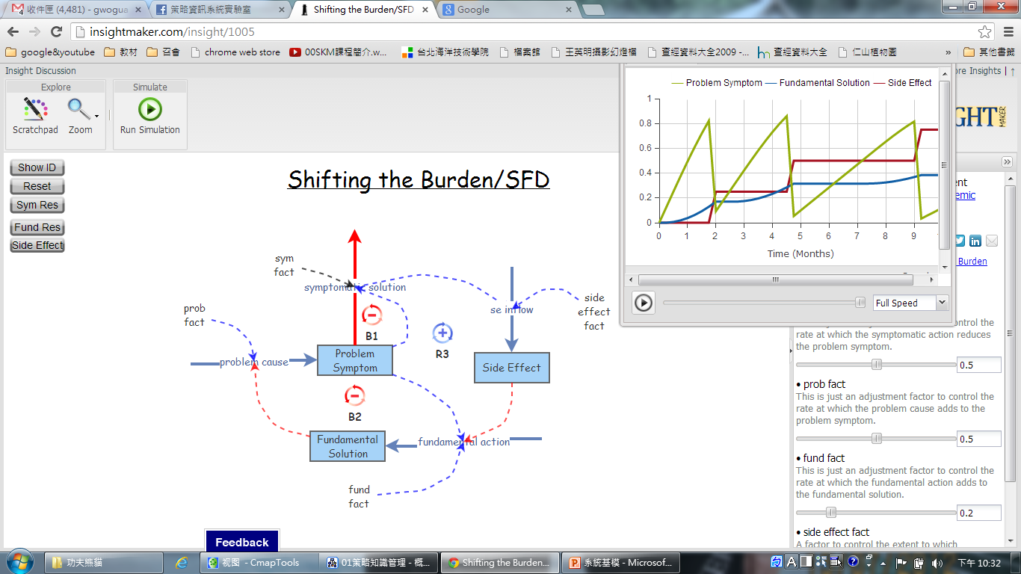
Shifting the Burden

Slide 12
系統基模四：目標侵蝕
結構：
良品率目標
降標行動
․描述：
#1 良品率少 目標差距大 調降
目標值 進行改善 滯延
#2 良品率仍少 目標差距仍大
再調降目標值 續改善 滯延
.
.
.
#5 良品率更少 目標差距擴大
調降目標值 乏力改善….
․警訊：降低目標，權宜措施
以後再嚴格要求
․對策：
堅持目標、標準、願景
著手治本之改善行動
目標差距
良品率結果
改善行動
變數行為:
實
際
品
質
高標
改善行動
時間
降標行動
低標

Slide 13
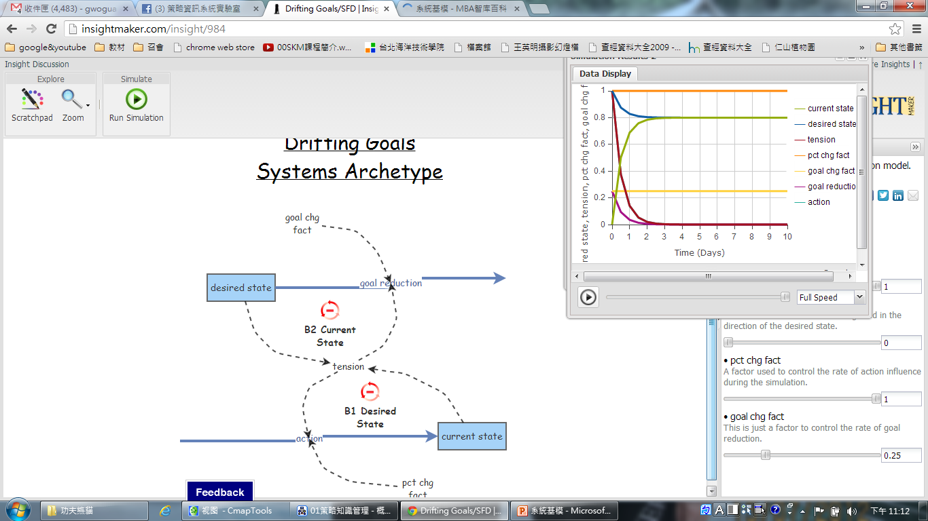
Drifting Goals

Slide 14
系統基模五：惡性競爭
結構：
․描述：
#1 A競價 A成功 減低威脅
升高對B的威脅 B競價 B成
功 升高對A的威脅
#2 …..
.
.
.
#5 A惡性競價 A成功 減低威
脅 更升高對B的威脅 B惡性
競價 B成功 更升高對A
威脅 ….
․警訊：
只要對手能慢下來，讓一步
我就不會繼續下去
․對策：
將對方目標納入己方決策
採取和平行動，尋找雙贏
Ａ的成功
對Ｂ威脅
Ａ的競價
Ｂ的競價
對Ａ威脅
Ｂ的成功
變數行為:
總
競
價
競價總量
時間

Slide 15
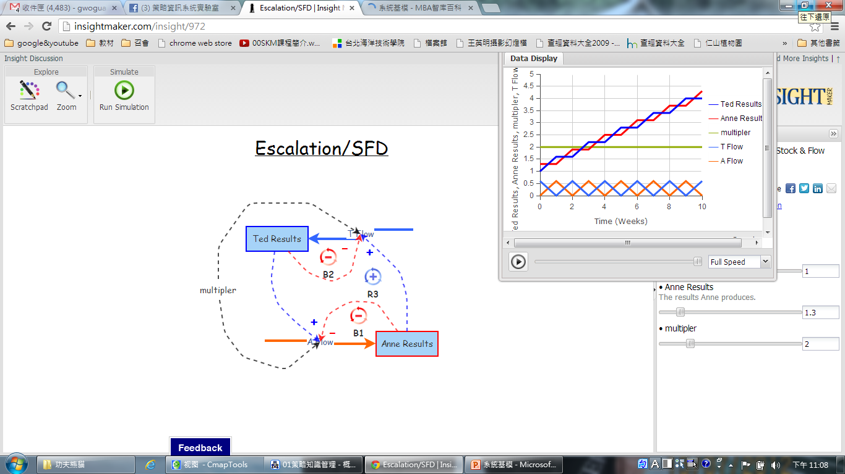
Escalation

Slide 16
系統基模六：富者愈富
結構：
․描述：
#1 產銷資源多 表現佳 產銷更
多資源 研發資源少 研發表
現不彰
#2 …..
.
.
.
#5 產銷資源更多 表現更佳 產
銷更多資源 研發資源更少
研發表現更不彰
․警訊：
初期雙方差異不大，逐漸地，
一方蒸蒸日上，他方掙扎求生
․對策：
整体均衡發展優於單一表現
資源規劃，減少資源競爭關係
產銷的表現
產銷資源
產銷＞研發資源
研發的表現
研發資源
變數行為:
表
現
產銷表現
時間
研發表現

Slide 17
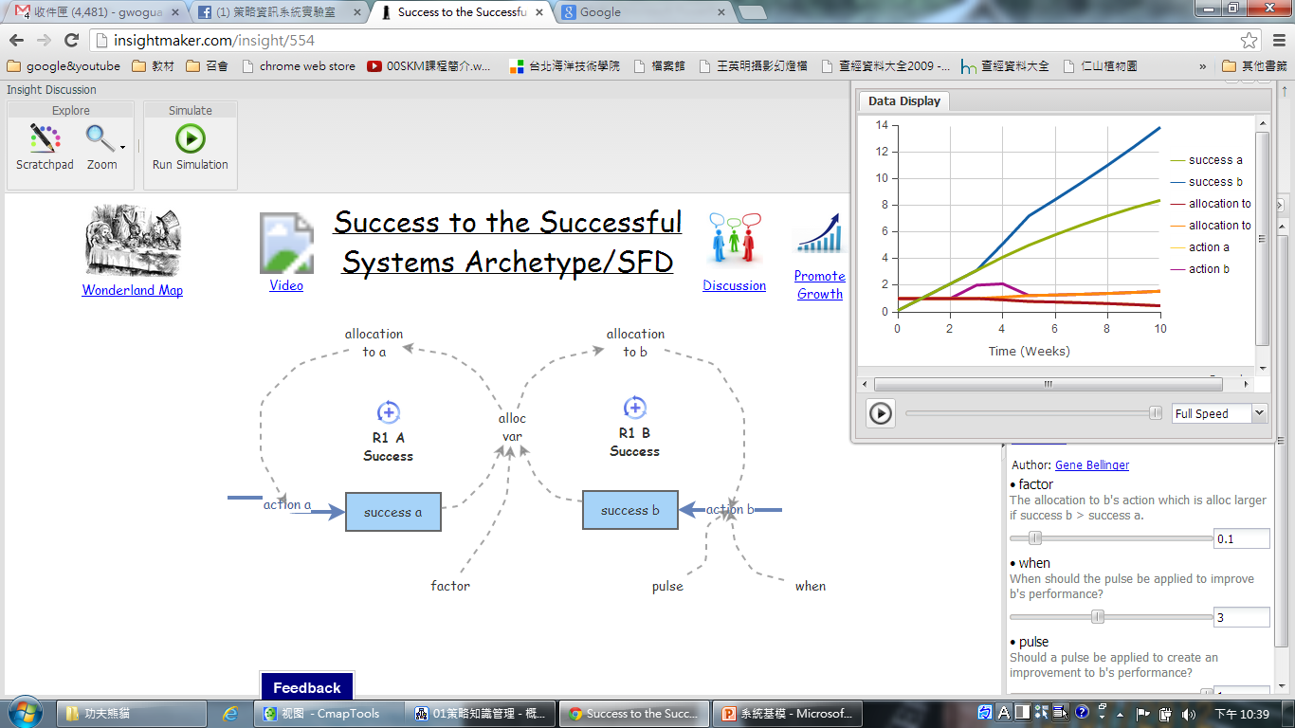
Success the Successful

Slide 18
系統基模七：共同的悲劇
․描述：
#1 A產品線及設計製圖 利益佳 B
產品線及設計製圖 利益佳 總
生產活動大 滯延 設計製圖無
明顯不足
#2 …..
.
.
.
#5 A產品線及設計製圖 利益佳 B
產品線及設計製圖 利益佳 總
生產活動更大 設計製圖終現不
足 利益呈現衰減
․警訊：
過去豐盛情況，己漸行漸遠
必須更加努力，以獲取利益
․對策：
設計調節机制，管理共同資源
教育訓練，自我管制，同儕壓力
結構：
設計人力極限
Ａ品生產
Ａ品的利益
全部活動
個別對設計製圖所得到的支援
Ｂ品生產
Ｂ品的利益
變數行為:
全部利益
利
益
個別利益
時間

Slide 19
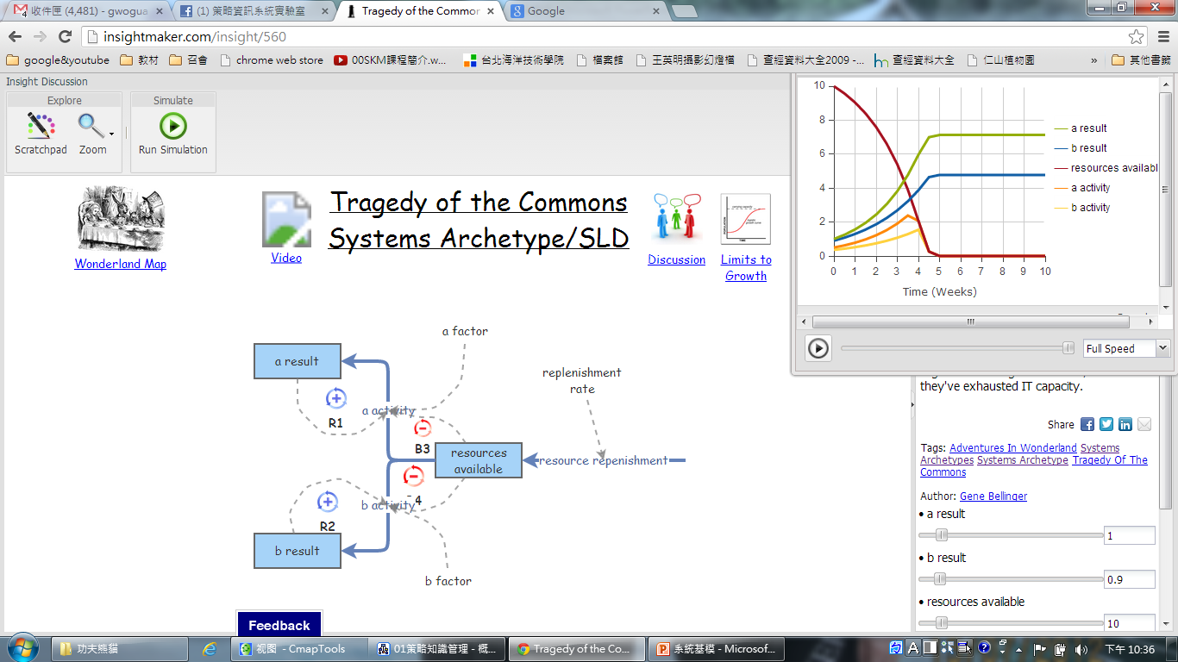
Tragedy of the Commons

Slide 20
系統基模八：飲酖止渴
結構：
․描述：
#1 客訴多 賠賞解決 滯延 客戶無明
顯不滿
#2 …..
.
.
.
#5 客訴更多 仍賠賞了事 客戶明顯不
滿 客訴更嚴重
․警訊：
此法在以前似乎總是有效
現在為什麼它不靈光了
․對策：
短期對策用來換取時間
聚焦於長期方案，改善体質
客訴嚴重
賠賞了事
客戶不滿
變數行為:
問
題
症
狀
時間

Slide 21
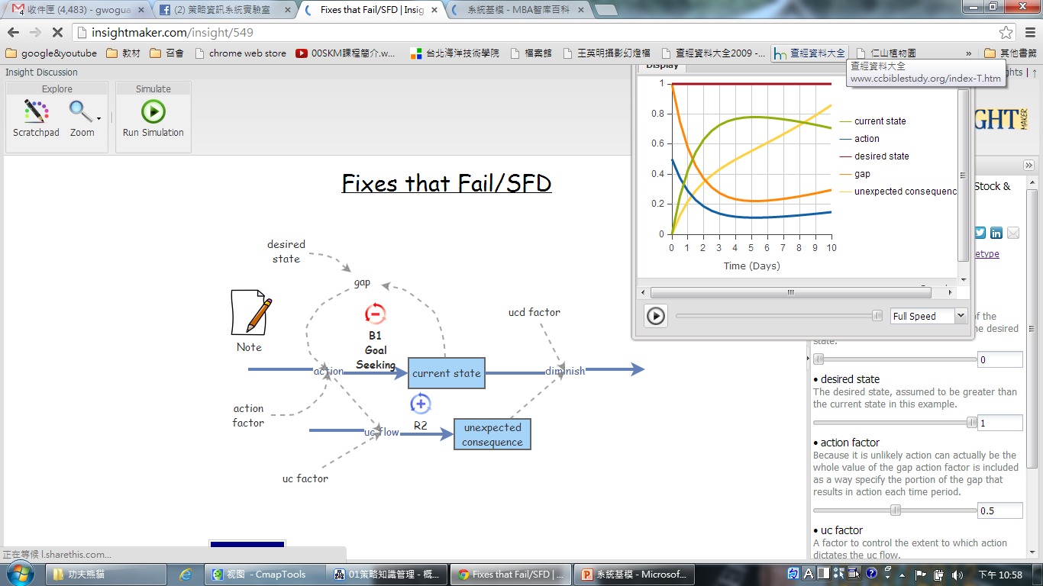
Fixes that Fail

Slide 22
系統基模九：成長與投資不足
結構：
․描述:
#1 市場需求增加 普遍成長 服務
績效更加不良 投資產能 滯延
現有產能不及 營業績效有限
#2 …..
.
.
.
#5 市場需求仍增加 普遍成長 服
務績效更加不良 投資產能 現
有產能漸增 營業績效仍有限
․警訊:
光榮的歷史應會持續
保守為要，不宜過度擴充
․對策:
需求之前，盡速擴充產能
減緩成長速度
績效標準
成長行動
市場需求
服務績效
現有產能
投資需求
產能投資
變數行為:(績效)
擴充產能績效
時間
產能不足績效

Slide 23
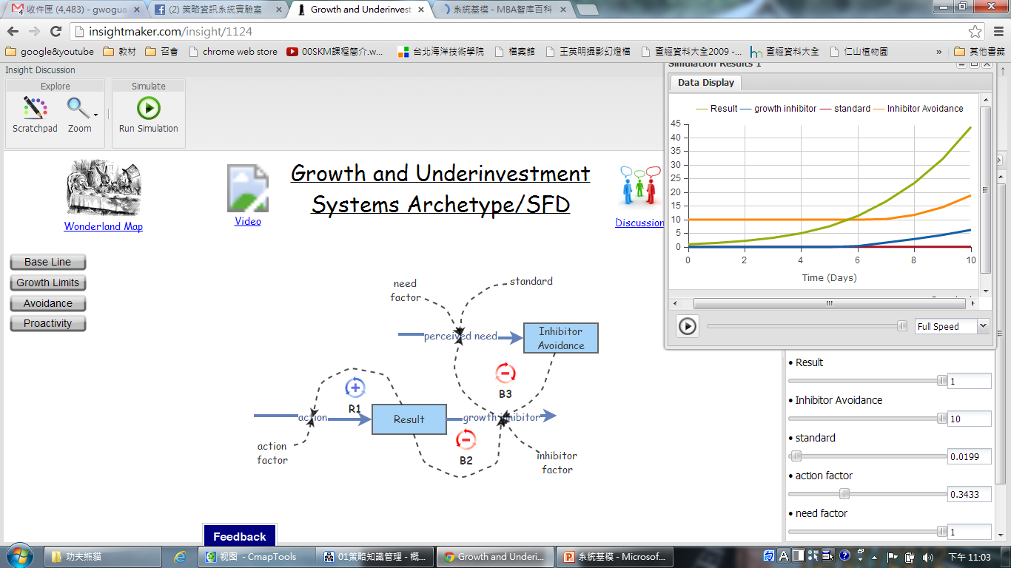
Growth and Underinvestment

Slide 24
系統基模十：意外的敵人
Ａ利Ｂ
․描述：
#1 A對策 利A A成功
不利B B不成功 B
對策 不利A A不成
功
#2 …..
.
.
.
#5 A多對策 利A A成功
不利B B不成功 B
多對策 不利A A不
成功
․警訊：
可疑夥伴背叛帶來麻煩
․對策：
對方目標納入己方決策
採取互利行動尋求雙贏
結構：
Ａ對策
不利Ｂ
Ａ成功
Ｂ成功
不利Ａ
Ｂ對策
Ｂ利Ａ
變數行為:
對
策
總
量
對策總量
時間

Slide 25
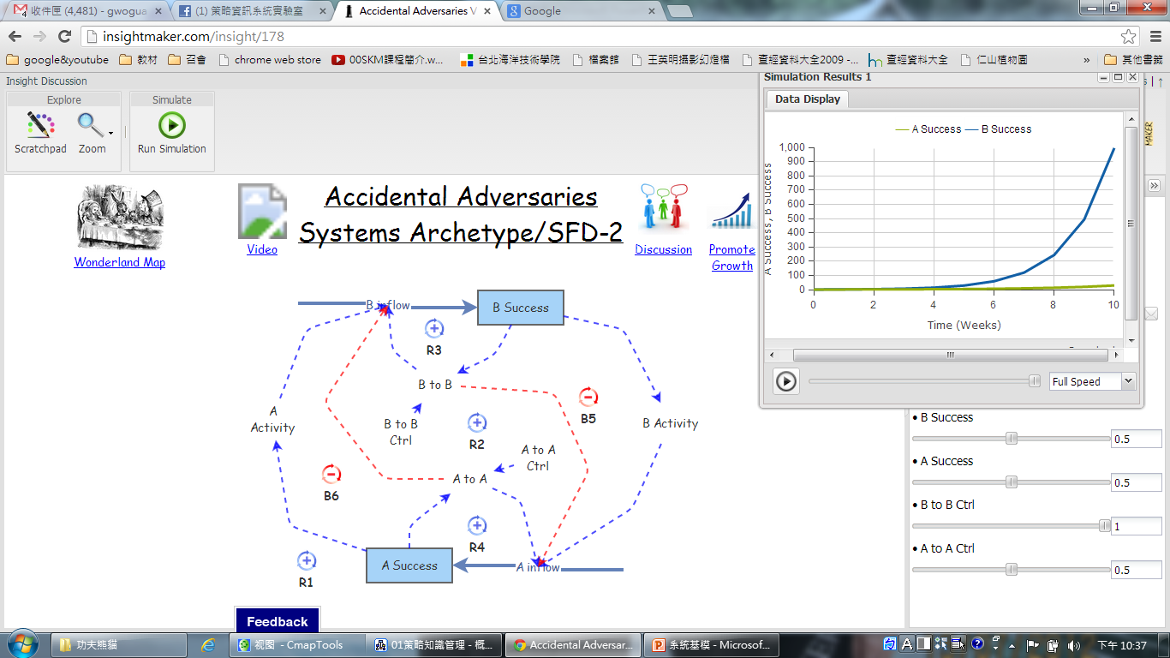
Accidental Adversaries

Slide 26
國民黨改革的系統思考圖
+
鞏固政權
短期而言，現象解似暫時
解除危機，長期而言，國
民黨與民意卻漸行漸遠，
危機仍愈來愈加深(飲酖
止渴)。
+
既得利益者危機感
黑金綁樁
_
+
+
國民黨越沉溺於黑金綁樁
的現象解，文化革新的根
本解就離的越遠(捨本逐
末)。
+
維持勝選
黨派競爭
+
民心不滿
_
+
體制清明
_
改造壓力
+
文化革新
+

Slide 27

系統基模：家族表
增強
環路
加速成長
關切的是
解決問題
調節
環路
不可能永遠成長
我的成長你的衰退
紓解壓力降低標準
短期對策後遺威脅
我的對策你的夢魘
2.成長上限
6.富者愈富
8.引酖止渴
5.惡性競爭
4.目標侵蝕
盲目對抗資源限制
限制在於產能力不足
忽略治本付長期代價
降低目標破壞長期成長
想降低 標準
7.共同悲劇
3.捨本逐末
9.成長與投資不足 (固定標準)
9.成長與投資不足
(降低標準)

